Slide 1


РЕЗУЛЬТАТЫ ПРОВЕДЕНИЯ МЕРОПРИЯТИЙ В ЦЕЛЯХ ПЕРЕДАЧИ ДАННЫХ ПО КАЗНАЧЕЙСКОМУ СОПРОВОЖДЕНИЮ В ИНФОРМАЦИОННЫХ СИСТЕМАХ ФЕДЕРАЛЬНОГО КАЗНАЧЕЙСТВА
Седина Ольга Ишхановна
Начальник Отдела анализа казначейского сопровождения Управления казначейского сопровождения
Федерального казначейства
г. Москва, сентябрь 2021 год

Slide 2
Результаты перевода лицевых счетов с кодом «41» из ИС АСФК в ГИИС ЭБ
(федеральный уровень)
Количество лицевых счетов по состоянию на 1 января 2021 года | 31 959
Количество лицевых счетов, переведенных в ГИИС ЭБ, по состоянию на 1 октября 2021 года | 11 899
Количество лицевых счетов, планируемых к переводу до 1 декабря 2021 года | 3 389
справочно: количество закрытых лицевых счетов по состоянию на 1 октября 2021 года; количество лицевых счетов, подлежащих закрытию до 1 января 2022 года; количество лицевых счетов по которым необходимо решение МФ РФ (банкроты, ликвидированные юридические лица). | 11 820 4 408 443

Slide 3
Результаты перевода лицевых счетов с кодом «41» из ИС АСФК в ГИИС ЭБ
(субъектовый / муниципальный уровень)
Количество лицевых счетов по состоянию на 1 января 2021 года | 12 536
Количество лицевых счетов, переведенных в ГИИС ЭБ, по состоянию на 1 октября 2021 года | 3 965
справочно: количество закрытых лицевых счетов по состоянию на 1 октября 2021 года; количество лицевых счетов, подлежащих закрытию до 1 января 2022 года; количество лицевых счетов по которым необходимо решение МФ РФ (банкроты, ликвидированные юридические лица). | 5 890 2 574 107

Slide 4
Информация по открытым «единым» лицевым счетам (разделам) в ГИИС ЭБ по состоянию на 1 октября 2021 года
Наименование показателя | Количество лицевых счетов | Количество аналитических разделов
ИТОГО: | 27 009 | 94 400
Федеральный уровень, в том числе: | 21 986 | 87 636
УФК по г. Москве | 6 677 | 34 289
УФК по г. Санкт-Петербургу | 6 716 | 24 432
УФК по Самарской области | 2 996 | 10 351
УФК по Краснодарскому краю | 2 404 | 7 431
УФК по Кемеровской области - Кузбассу | 1 443 | 4 500
УФК по Приморскому краю | 803 | 3 512
УФК по Алтайскому краю | 947 | 3 121
Уровень субъектов Российской Федерации (муниципальных образований) | 5 023 | 6 764

Slide 5
Информация по лицевым счетам с кодом «41» и разделам на лицевых счетах с кодом «71» в 2021 году по состоянию на 1 октября 2021 года
(федеральный бюджет)

Slide 6
Информация по лицевым счетам с кодом «41» и разделамна лицевых счетах с кодом «71» в 2021 году по состоянию на 1 октября 2021 года
(субъектовый / муниципальный уровень)

Slide 7
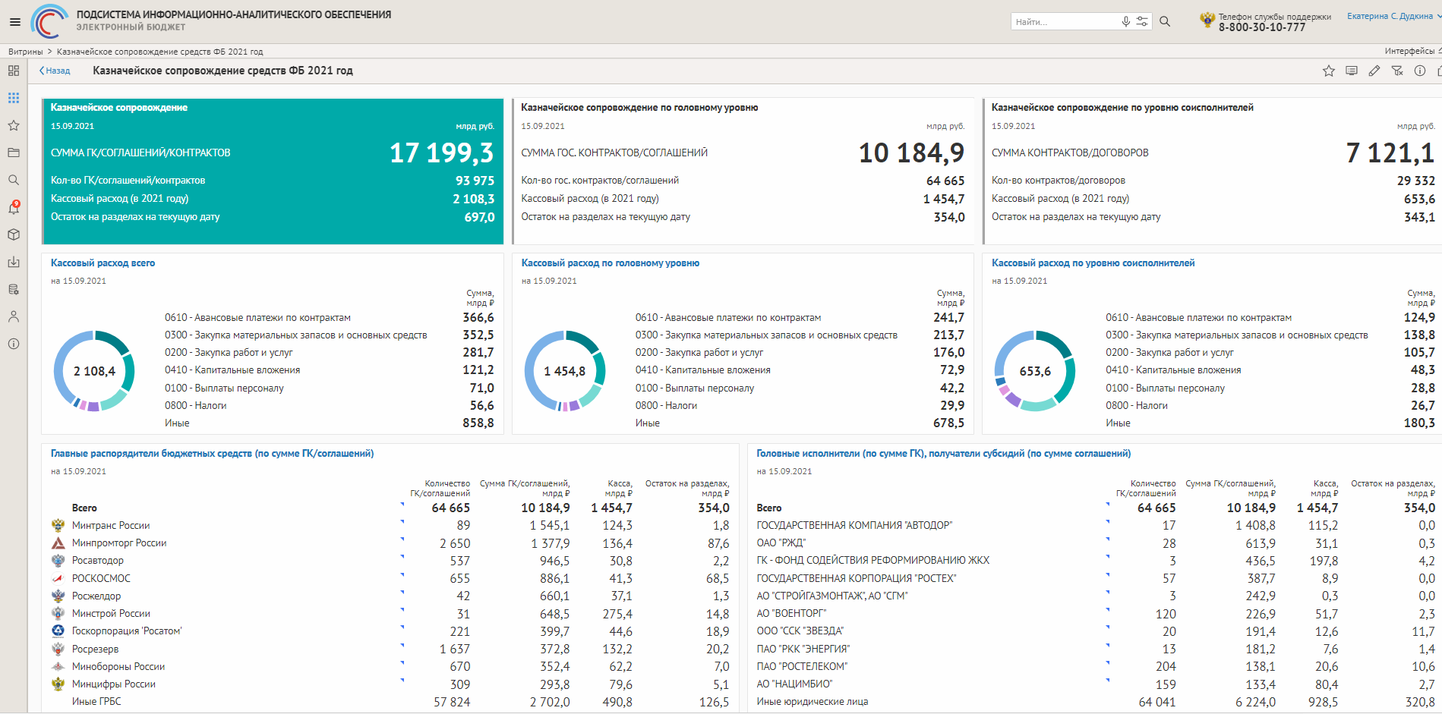
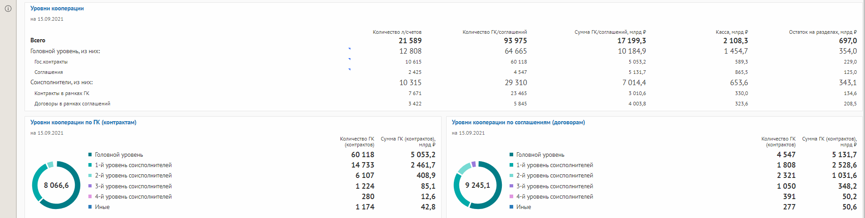
Витрина «Казначейское сопровождение» ПИАО ГИИС ЭБ в части ФБ

Slide 8
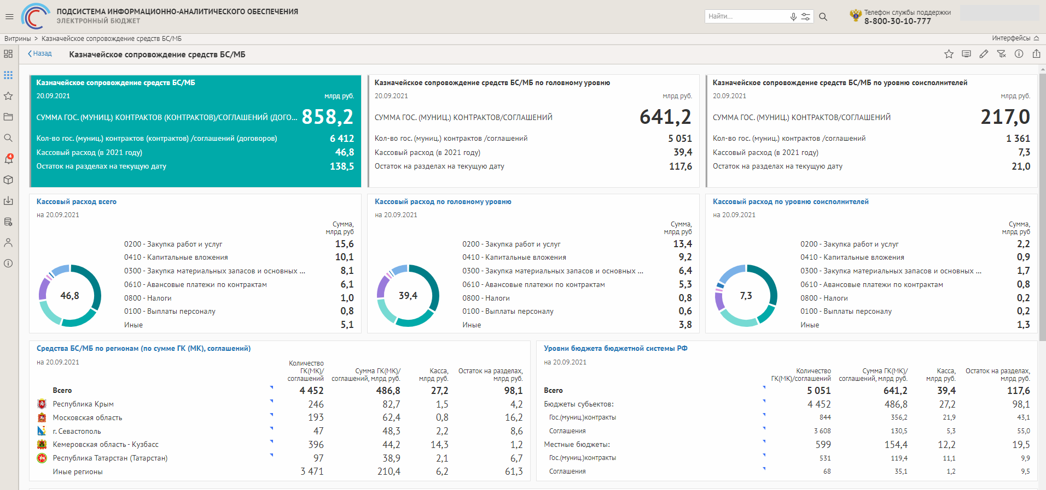
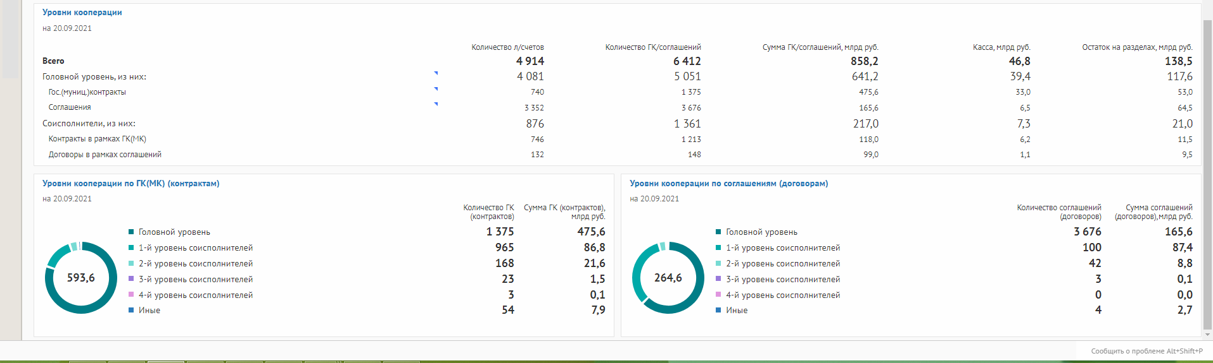
Витрина «Казначейское сопровождение» ПИАО ГИИС ЭБ в части БС/МБ

Slide 9
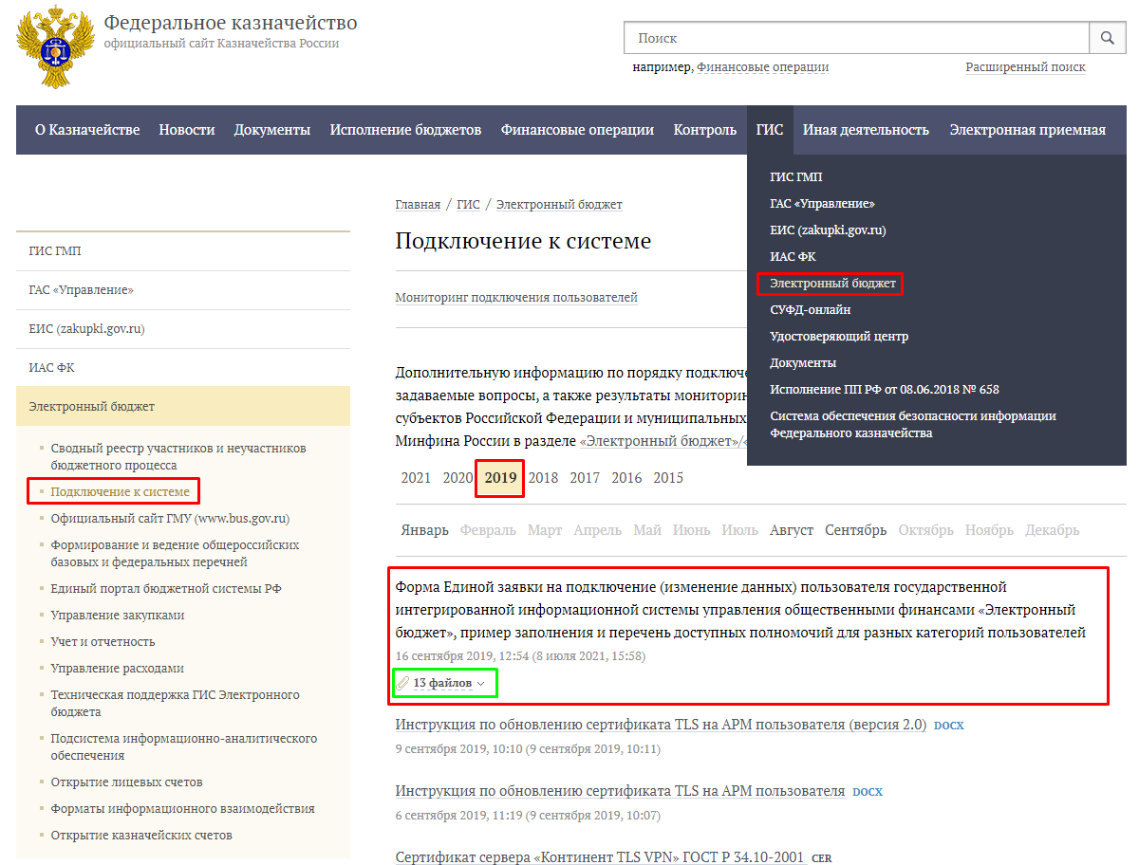
Информация по подключению пользователей к подсистемам ГИИС ЭБ

Slide 10
Спасибо за внимание!

